Slide 1
Разработка аппаратно-программного комплекса для внедрения ROS2
Науч. рук: М. В. Захаров, зав. каф. АРиУТС
Выполнил: А. Н. Крайников

Slide 2



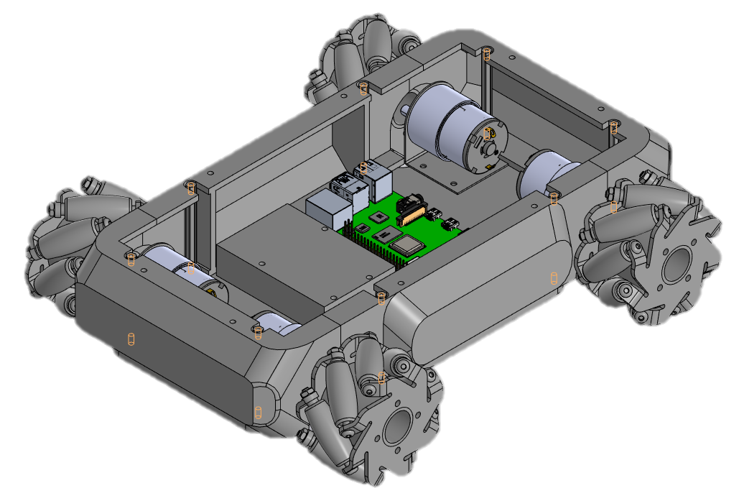



Цель:
Разработать платформу для изучения фреймворка ROS2
Объект:
Современные принципы проектирования, разработки и программирования робототехники
Предмет:
Многофункциональная робототехническая платформа

Slide 3
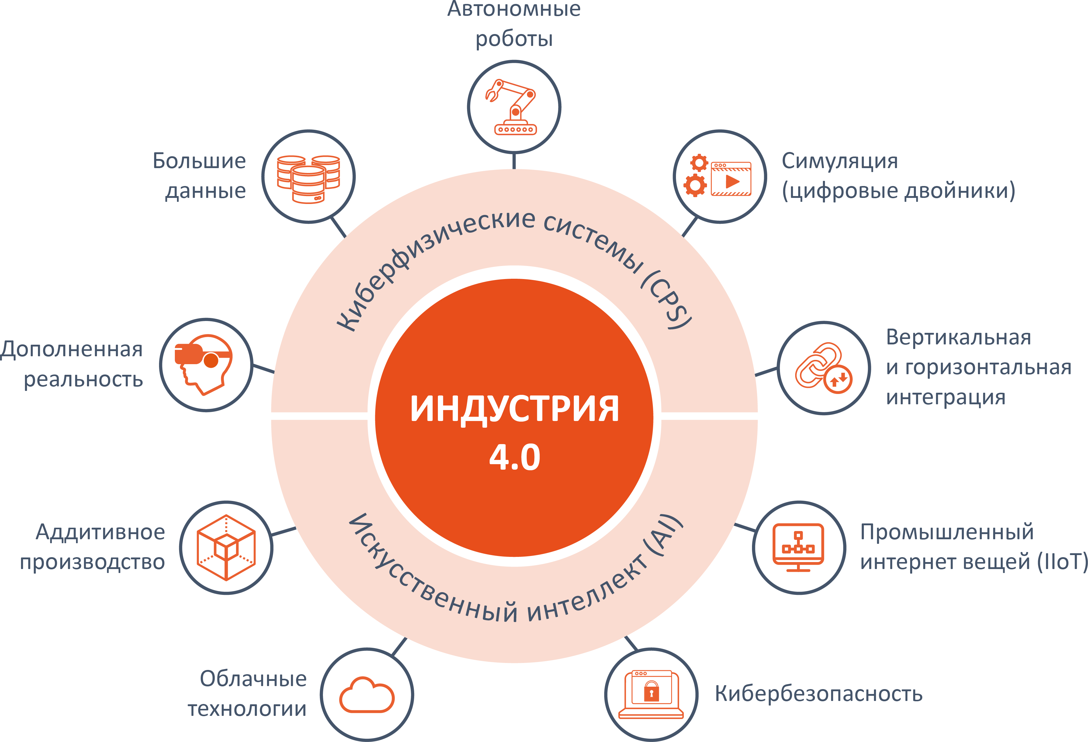

Slide 4
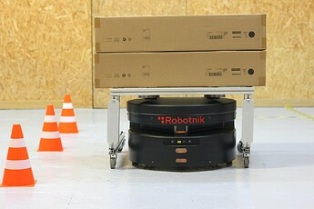
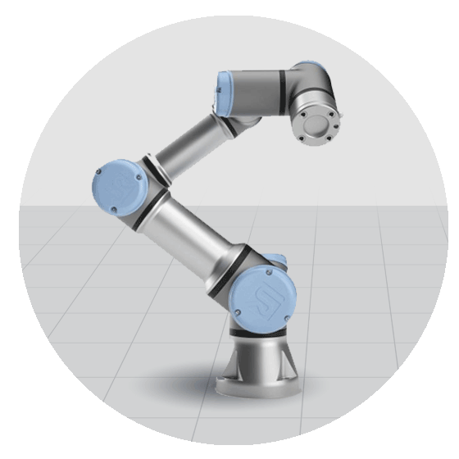
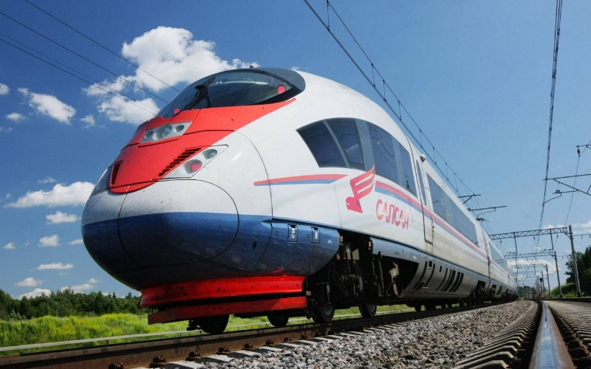
DRY
Распределенные процессы
Управление пакетами
Публичные репозитории и документация
Единое API
Поддержка различных языков программирования

Slide 5
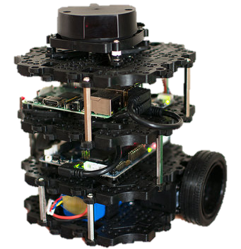
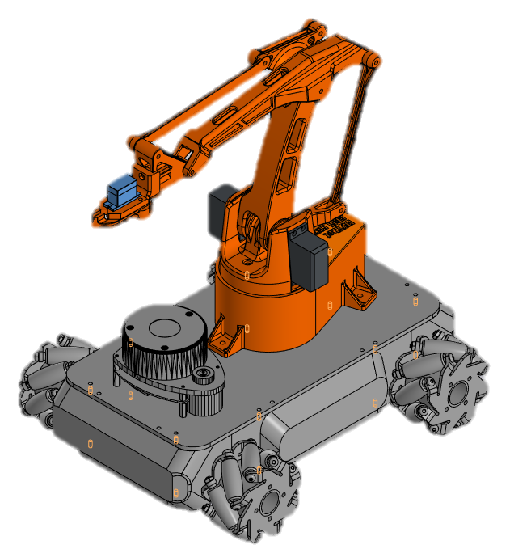
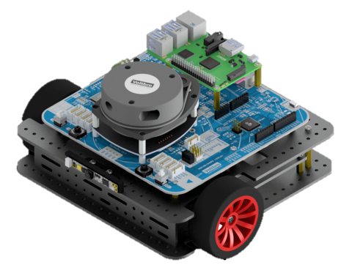
Зарубежный аналог
Turtlebot
~126 000 руб.
Элементы:
Lidar
RPI 3
Open CR
Wheels
Li-Po 11.1 V
Cam
Разрабатываемый проект
Marshmallow
~45 000 руб.
Элементы:
Lidar
RPI 4B
STM32
Mecanum wheel
Li-Po 7.4 V
Cam
Manipulator
Отечественный аналог
Turtlebro
~140 000 руб.
Элементы:
Lidar
RPI 3
Atmega 2560
Wheels
Li-Po 11.1 V
Cam
IR sensor

Slide 6
Этапы
Проектирование
Сборка
Программирование
Документирование
✔
✔

Slide 7
Проектирование
Веб-интерфейс
Панель управления
Микрокомпьютер
Манипулятор
Камера
Моторы
Лидар
Микроконтроллер
Экран
Внешний ПК
Светодиодная лента
Аккумуляторный блок

Slide 8
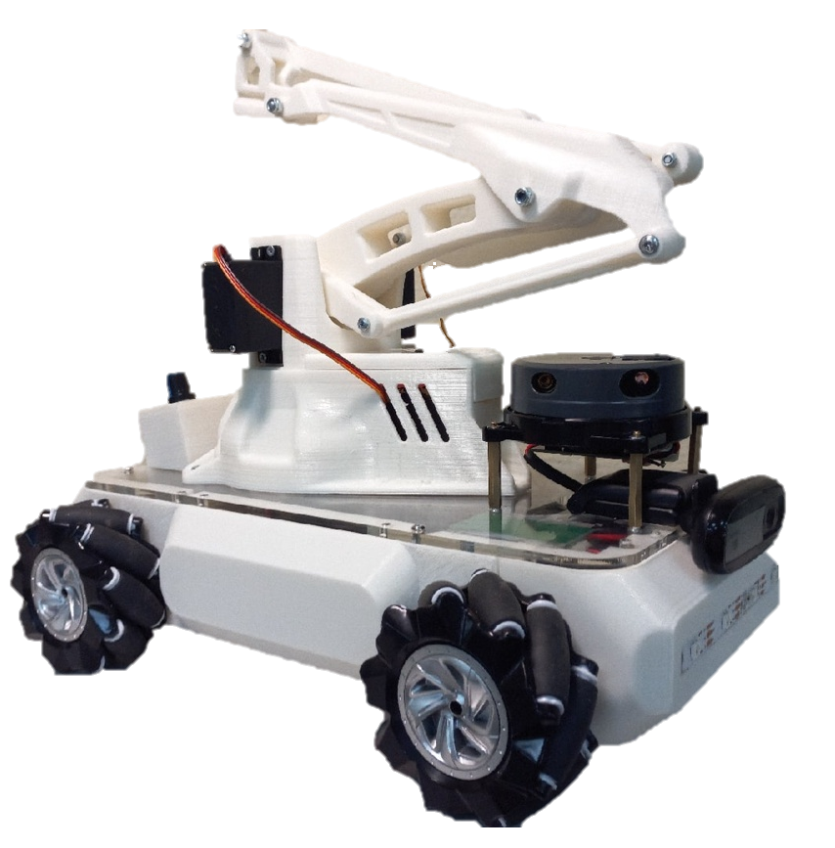
Сборка
Сервопривод MG996
170 мс / 60 градусов
10 кг / см
Лидар Delta-2A
360 об/мин
0,3 ~ 0,8 °
8 метров
Двигатели GB37-520 1980 град / с
7.2 Ватта
Аккумулятор 18650 2s2p
Stm32f103rct6
MPU6050
TB6612
DC-DC 5 вольт 3 ампера
Raspberry Pi 4B
ARM Cortex-A72
LPDDR4 8 ГБ
4 USB, Bluetooth, Wi-Fi

Slide 9
Программирование
Wi-Fi
Cam
Lidar
Pose
Twist
PC
RPI
STM32
Teleop_Joy
To_STM32
Cam
From_RPI
OLED
Arm
LED_RGB
Bluetooth
Encoder
SLAM
Motor
Battery
Lidar
Web
MPU6050
Odometry

Slide 10
Документирование
Лабораторные работы
Техническое обслуживание робота
Использование базового функционала
Методические указания
Работа с аппаратными элементами
Исходный код
Используемые пакеты ROS2
Прошивка STM32
Реализация автономной навигации
Работа с программными элементами
Изучение фреймворка ROS2
Скрипты для Linux

Slide 11
Апробация
Крайников, А.Н. Проектирование системы управления роботом-вездеходом на базе фреймворка «ROS2» [Текст] / А.Н. Крайников, А.А. Стахеева // Лучшая научная работа 2021. – 2021. – № 1. – С. 29–32.
Крайников, А.Н. Автоматизация сбора данных средствами ROS [Текст] / А.Н. Крайников, А.А. Стахеева, И.В. Серебренников // Лучшая студенческая статья 2021. – 2021. – № 35. – С. 29–32.

Slide 12
Спасибо за внимание!

